Slide 1
Литература 20 – 30 годов
«Мы присутствуем при кризисе искусства вообще, при глубочайших потрясениях в тысячелетних его основах»
Н. Бердяев
«Россия гибнет. Гибнет великая
русская культура.»
А. Ремизов

Slide 2
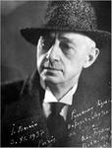
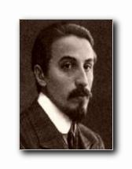
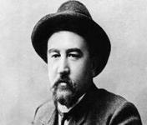
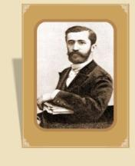
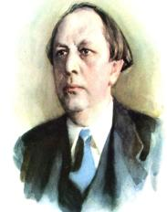
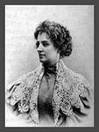
Хочу позабыть своё имя и званье, На номер, на литер, на кличку сменять… Вл. Луговской «Утро республик»
Неистовства «военного коммунизма» совпали с нарастанием потока эмиграции, к 20–го года покинули Родину И. Бунин, А.Куприн, Б. Зайцев, Д. Мережковский, З. Гиппиус, А. Толстой и другие.

Slide 3
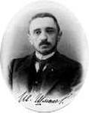
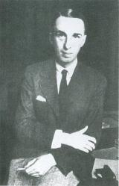
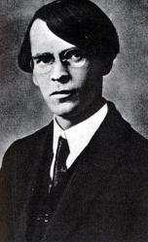
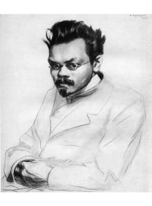
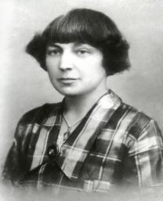
Мы несметные, грозные легионы труда. Мы победители пространства морей, океанов и суши, Светом искусственных солнц мы зажгли города, пожаром восстаний горят наши гордые души. М. Светлов
В 21- 22 г. покинули
Россию И.Шмелёв,
Г. Иванов, В. Ходасевич,
А. Ремизов, М. Цветаева.

Slide 4
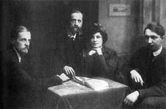
Мы во власти мятежного, страстного хмеля; Пусть кричат нам: «Вы палачи красоты!» Во имя нашего Завтра – сожжём Рафаэля, Разрушим музеи, растопчем искусства цветы! В. Кириллов «Мы»
И всё-таки старая интеллигенция хотела участвовать в создании новой культуры, но не всегда это было нужно и не всегда поддерживалось властью. Изолированные островки: Дом искусства и Дом литературы с их журналами.

Slide 5
Гвозди бы делать из этих людей: Крепче б не было в мире гвоздей. Н. Тихонов «Баллада о гвоздях»
С середины 20 – х годов – давление государства на литературу, свободную мысль: запрещено издание «Литературной газеты». В ГПУ создано Главное управление по делам литературы и искусства (Главлит).

Slide 6
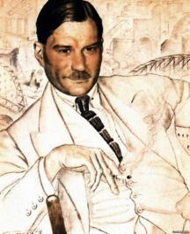
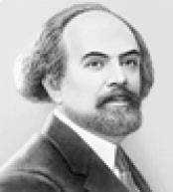
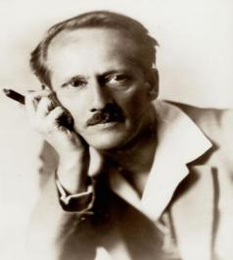
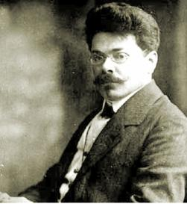
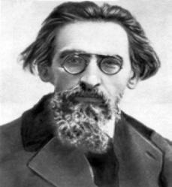
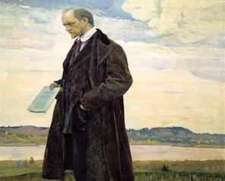
В «Правде» статья «Первое предупреждение» призывает к борьбе с контрреволюционными элементами: высылают
Н. Бердяева, М. Осоргина, Е. Замятина, Л. Карсавина,
И. Ильина, Ю. Айхенвальда и других.

Slide 7
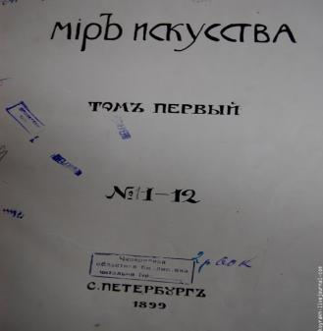
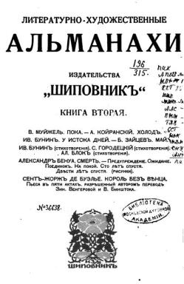
Августовский культурный погром 22 года
Закрыты журналы «Мир искусства», «Культура и жизнь», «Литературные записки», «Перевал», альманах «Шиповник», сборник «Литературная мысль»

Slide 8
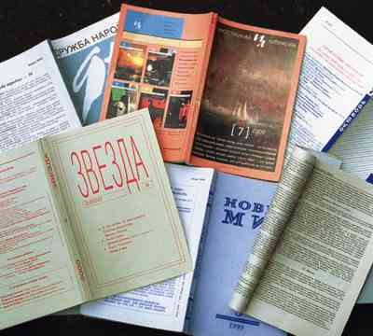
Пролеткульт «чистота пролетарской идеологии»
Самая массовая общественная организация, осуществлявшая руководство всеми видами художественного творчества. Главный теоретический орган – журнал «Пролетарская культура».
Личность низводилась до роли нивелированного стандарта, а неповторимость индивидуального человеческого характера полностью игнорировалась.
С 23-го года появляются новые журналы - «попутнические», «пролетарские», «крестьянские» - «Октябрь», «Новый мир», «Звезда», «Молодая гвардия», «Леф» и другие.

Slide 9
Пролеткульт создан в октябре 1917 года (инициатор Луначарский)
Футуристы
Группа «Кузница»
Борьба за организацию коммунистического общества
Ф. Гладков, В. Кириллов,
А. Новиков – Прибой
«… буржуазная литература и язык должны быть ликвидированы…»
Имажинисты
С. Есенин, А. Мариенгоф,
Н. Ивнев
«Пришло время либо уйтии не коптить небо, либо творить человека и эпоху»
ЛЕФ (Левый фронт искусства)
В. Маяковский
«… рабочий писатель должен не учиться, а творить…»

